Slide 1
2 AC
1
Thème 1
Matière: structure et transformations
Chapitre 4
La réaction acidobasique
Tâche 4-investigation
Étudier l’effet de la dilution sur le pH d’une solution

Slide 4

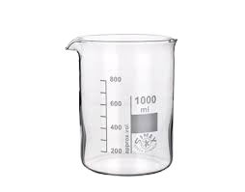
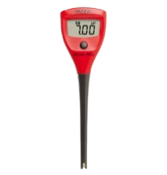





Matériel nécessaire
Matériel de l’enseignant
Matériel de l’élève
Bécher
pH-mètre

Slide 5
!
Chers enseignants, une légère rectification est apportée à l’ordre des tâches : vous commencerez par la tâche « Étudier l’effet de la dilution sur le pH » avant la tâche de TP.
Pour les classes en retard et en préparation du contrôle 2, il est recommandé de réaliser d’abord la séance de consolidation avant la tâche de TP

Slide 6
Repérage dans le chapitre 4
Séance 1
Identifier la solution la plus acide et la solution la plus basique
Séance 2
Élaborer un protocole expérimental pour réaliser une neutralisation acide-base
Séance 3
            Identifier les dangers des acides et des bases
Séance 4
Étudier l’effet de la dilution sur le pH d’une solution acide ou basique
Séance 5
Classer des solutions en solutions acides, basiques et neutres

Slide 7
Orientations didactiques
La tâche principale de cette séance vise à développer la compétence 1 à travers l’étude de l’effet de la dilution sur le pH d’une solution acide ou basique.
Tâche à réussir
Pour réussir cette tâche, l’enseignant doit réaliser un modelage explicite à partir d’un exemple illustrant l’effet de la dilution sur le pH d’une solution acide.
Les élèves, à travers une pratique en binôme puis une pratique autonome, réalisent la même tâche dans un autre contexte.
Stratégies enseignées
Conceptions erronées
des élèves
❌ « Après dilution, la solution n’est plus acide. »
➜ Les élèves croient que toute dilution supprime l’acidité, sans comprendre qu’une solution acide diluée reste toujours acide (pH < 7)

Slide 8

Structure de la séance
1
Ouverture de la séance
10 min
2
Modelage
10 min
3
Pratique collective
10 min
4
Pratique en binôme
12 min
5
Pratique autonome
10 min
6
Clôture
3 min
Les durées proposées sont à titre purement indicatif – à moduler en fonction des spécificités de chaque groupe-classe.

Slide 9


Ouverture de la séance
10 min

Slide 10

Bonjour! Prêts pour démarrer notre séance? Allons-y!

Slide 11

O
Le rituel

Slide 12

O
Observez cette image : à votre avis, quel comportement doit-on adopter lors de la phase du modelage ?
L’enseignant.e fait participer les élèves pour qu’ils expriment ce qu’ils comprennent de l’image.

Slide 13
O
Faites attention, lors de la phase du modelage et garder les discussions après.
L’enseignant.e fait participer les élèves pour qu’ils expriment ce qu’ils comprennent de l’image.
Soyez attentifs !

Slide 14
O
Réactivation des prérequis

Slide 15

O
Choisissez la bonne réponse.
Sur leur ardoise, les élèves répondent par A, B ou C..
Une solution de pH égal à 3 est une solution:
A
Neutre
B
Basique
C
Acide

Slide 16


O
Tous les acides ont une valeur de pH inférieur de 7.
L’enseignant.e donne un feedback adéquat.
Une solution de pH égal à 3 est une solution:
A
Neutre
B
Basique
C
Acide

Slide 17
O
Choisissez la bonne réponse.
Sur leur ardoise, les élèves répondent par A, B ou C..
Indiquer la solution la plus acide parmi les solutions suivantes:
Jus de citron pH = 2.
Vinaigre pH = 4.
Jus de tomate pH= 3,6.
A
Jus de citron
B
Vinaigre
C
Jus de tomate

Slide 18
O
Plus le pH est petit, plus la solution est acide , donc c’est le jus de citron.
L’enseignant.e donne un feedback adéquat.
Indiquer la solution la plus acide parmi les solutions suivantes:
Jus de citron pH = 2.
Vinaigre pH = 4.
Jus de tomate pH= 3,6.
A
Jus de citron
B
Vinaigre
C
Jus de tomate

Slide 19
O
Choisissez la bonne réponse.
Sur leur ardoise, les élèves répondent par A, B ou C..
Indiquer la solution la plus basique parmi les solutions suivantes:
Solution 1. Eau de javel pH = 12
Solution 2. Solution d’ammoniaque pH = 11
Solution 3. Savon liquide pH = 9.
A
1
B
2
C
3

Slide 20
Plus le pH est grand, plus la solution est basique.
L’enseignant.e évoque les dangers d’utiliser une base avec un pH grand.
Indiquer la solution la plus basique parmi les solutions suivantes:
Solution 1. Eau de javel pH = 12
Solution 2. Solution d’ammoniaque pH = 11
Solution 3. Savon liquide pH = 9.
A
1
B
2
C
3

Slide 23
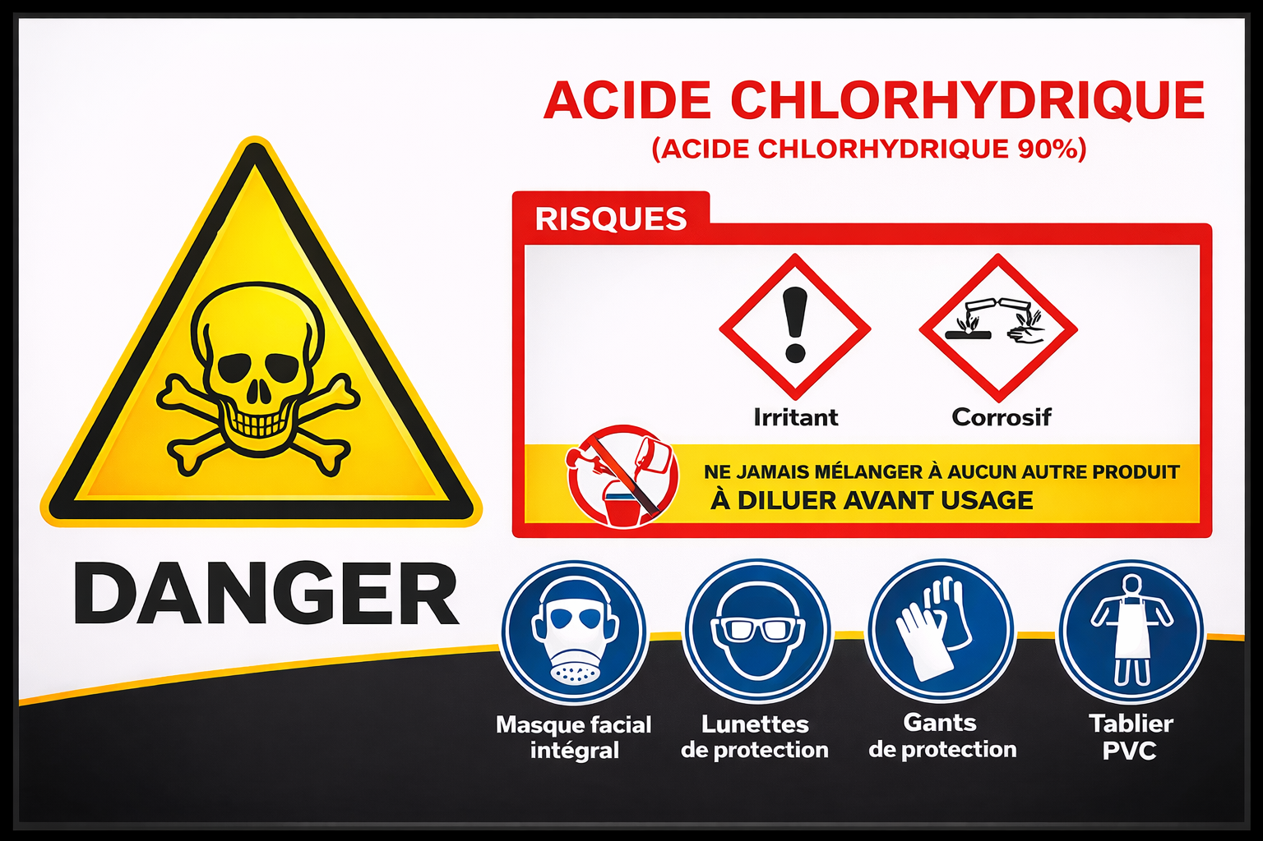
Je vais vous montrer comment mener une investigation expérimentale.
L’enseignant présente les supports. Il explique les nouvelles notions « dilution ».
Tâche principale
Amine a remarqué sur l’étiquette d’un flacon d’acide chlorhydrique qu’il s’agit d’un produit dangereux à ne pas utiliser sans le diluer en ajoutant de l’eau.

Slide 24
Avant de commencer mon investigation , je pose la question scientifique suivante:
L’enseignant explique la question scientifique posée.
Tâche principale
Amine a remarqué sur l’étiquette d’un flacon d’acide chlorhydrique qu’il s’agit d’un produit dangereux à ne pas utiliser sans le diluer en ajoutant de l’eau.
Comment varie le pH si je dilue la solution d’acide chlorhydrique?
!
Attention!
Si le pH augmente, l’acidité diminue et inversement

Slide 25
Première étape: j’identifie les variables.
L’enseignant explique la notion de variable indépendante et la variable dépendante. .
1. Identifier les variables.
Volume d’eau
La variable indépendante :…………………………………………………………
C’est la variable qu’on fait varier.
pH
La variable dépendante :…………………………………………………………
C’est la variable qu’on mesure.

Slide 26
Deuxième étape: j’émets une hypothèse.
L’enseignant explique que l’hypothèse est une réponse provisoire à une question scientifique et que l’on cherche à la confirmer ou à l’infirmer.
2. Émettre une hypothèse.
On dilue = on ajoute un volume d’eau
On écrit diminue ou augmente
on dilue
diminue
Si ……………………… l’acide, alors son pH………………………………
la variable indépendante
la variable dépendante

Slide 27
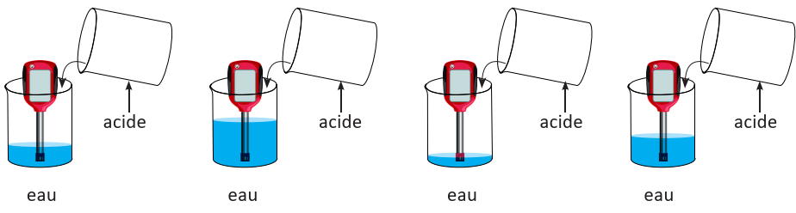
Troisième étape: je verse dans 4 béchers des volumes différents d’eau (10mL, 20mL, 30mL et 40mL). J’ajoute le même volume de l’acide et je mesure le pH des 4 solutions.
3. Mettre en ordre les étapes du protocole expérimental
2
4
1
3
…..
…..
…..
…..

Slide 28
Quatrième étape: je note et j’organise les résultats dans le tableau, puis je décris la variation du pH.
4. Organiser les résultats dans le tableau.4
Volume d’eau (mL) | 10 mL | 20 mL | 30 mL | 40 mL
pH mesuré | …………………………… | ……………………………. | …………………………….. | …………………………….
3
3,3
3,5
3,6
augmente
Plus on ajoute de l’eau à une solution d’acide chlorhydrique, plus son pH……………….

Slide 29
Cinquième étape: je tire une conclusion à partir des résultats. Et je confirme ou infirme notre hypothèse.
Inciter les élèves à formuler une conclusion.
5. Tirer une conclusion.
Plus on dilue une solution acide, plus son pH augmente.
!
Attention!
Le pH ne dépasse jamais 7
L’ hypothèse était:
on dilue
diminue
Si ……………………… l’acide, alors son pH………………………………
Notre hypothèse est infirmée.

Slide 30
10 min

Slide 31
Fermez vos livrets, prenez vos ardoises et écrivez-y votre réponse.
L’enseignant·e clarifie la question et peut utiliser l’alternance linguistique si besoin.
Lorsqu’on dilue une solution acide, son pH
A
diminue
B
reste constant
C
augmente

Slide 32

Lorsqu’on dilue une solution acide, son pH augmente sans dépasser la valeur 7
L’enseignant·e clarifie la question et peut utiliser l’alternance linguistique si besoin.
Lorsqu’on dilue une solution acide, son pH
A
diminue
B
reste constant
C
augmente

Slide 33
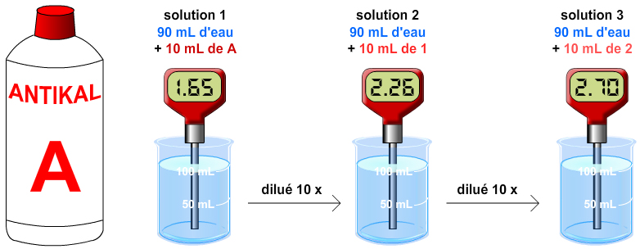
Je dispose d’une solution acide de pH=2. je dilue cette solution en ajoutant de l’eau.
L’enseignant·e clarifie la question et peut utiliser l’alternance linguistique si besoin.
Lorsqu’on dilue une solution de pH=2,26, on obtient la solution:
A
B
C

Slide 34
Lorsqu’on dilue une solution acide de pH=2,26, on obtient la solution C car le pH augmente avec la dilution.
L’enseignant·e clarifie la question et peut utiliser l’alternance linguistique si besoin.
Lorsqu’on dilue une solution de pH=2,26, on obtient la solution:
A
B
C

Slide 35

Pratique en binôme
10 min

Slide 36

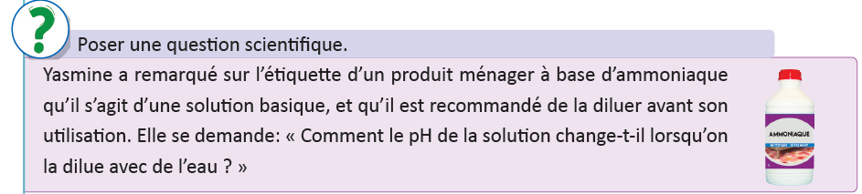
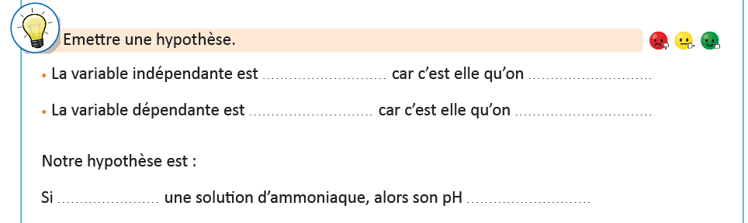
Prenez vos livrets page 56 et travaillez individuellement puis discutez en binômes vos réponses.
L'enseignant accorde 2 min au travail individuel puis une minute de discussion. Il circule pour contrôler et donner des indications en cas de blocage.

Slide 37
Lisez le texte et répondez à la première question.
L'enseignant accorde 2 min au travail individuel puis une minute de discussion. Il circule pour contrôler et donner des indications en cas de blocage.
Volume d’eau
varie
pH
mesure
on dilue
augmente

Slide 38
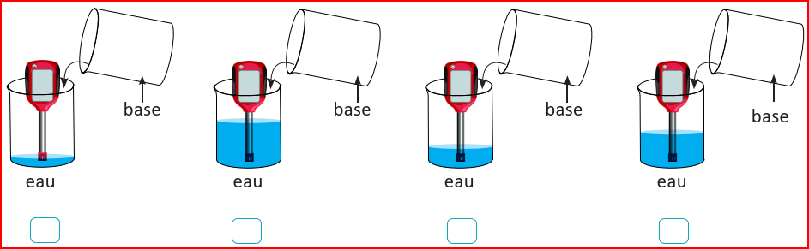
Passez à la deuxième étape de l’investigation.
L’enseignant demande aux élèves d’expliquer le protocole expérimental
Mettre en ordre les étapes du protocole expérimental
1
4
2
3

Slide 39
Passez à troisième étape de l’investigation.
L’enseignant incite les élèves à faire les mesures s’il dispose du matériel nécessaire. Si non demandez aux élèves d’utiliser les données dans le tableau
Volume d’eau (mL) | 10 mL | 20 mL | 30 mL | 40 mL
pH mesuré | …………………………… | ……………………………. | …………………………….. | …………………………….

Slide 40
Passez à quatrième étape de l’investigation.
demandez aux élèves de décrire les résultats.
Volume d’eau (mL) | 10 mL | 20 mL | 30 mL | 40 mL
pH mesuré | …………………………… | ……………………………. | …………………………….. | …………………………….
11,6
11,5
11,4
11,3
diminue
Plus on ajoute de l’eau à une solution d’ammoniaque, plus son pH……………….

Slide 41
Passez à cinquième étape de l’investigation.
demandez aux élèves de tirer une conclusion à partir des résultats.
Plus on dilue une solution basique, plus son pH……………….
diminue
!
Attention!
Le pH ne dépasse jamais 7

Slide 42

Pratique autonome :
Travail individuel et défi
12 min

Slide 43


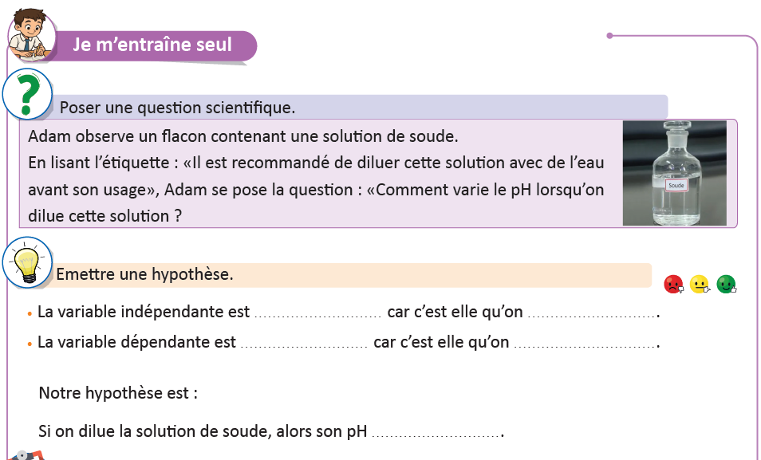
Prenez vos livrets page 57.
PA
L’enseignant donne 5 min aux élèves pour recopier la correction sur les livrets. Il propose une solution au défi s’il reste assez de temps.

Slide 44
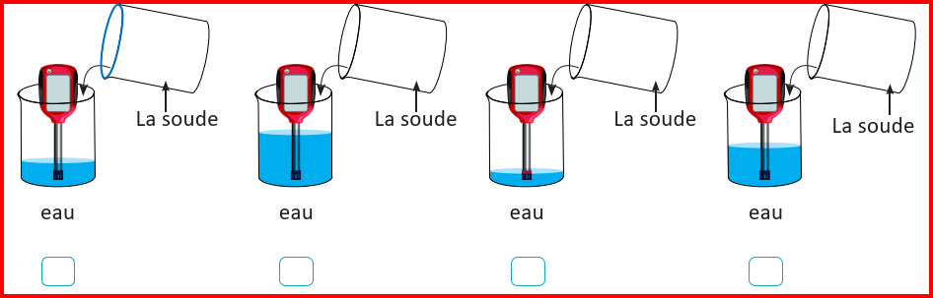
Prenez vos livrets page 57.
PA
L’enseignant donne 5 min aux élèves pour recopier la correction sur les livrets. Il propose une solution au défi s’il reste assez de temps.
Mettre en ordre les étapes du protocole expérimental

Slide 45
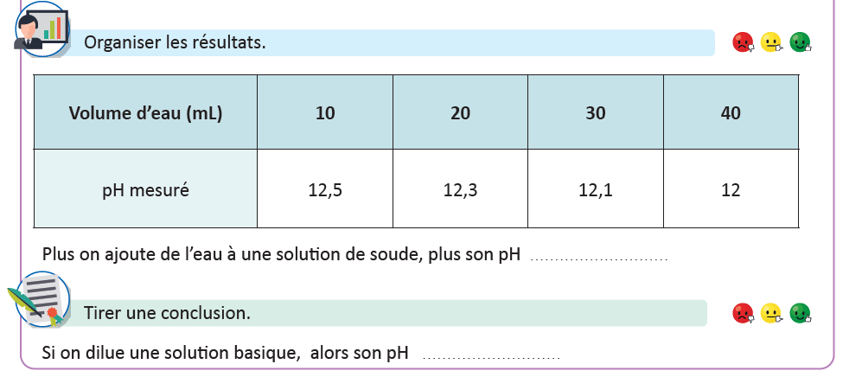
Prenez vos livrets page 57.
PA
L’enseignant donne 5 min aux élèves pour recopier la correction sur les livrets. Il propose une solution au défi s’il reste assez de temps.

Slide 46

Le temps est terminé. Voyons ensemble la solution des exercices.
PA
L’enseignant accorde 5 min pour donner l’occasion aux élèves de présenter leurs productions et les corrige.
Temps Écoulé

Slide 47
Prenez la correction sur vos livrets.
PA
L’enseignant donne 5 min aux élèves pour recopier la correction sur les livrets. Il propose une solution au défi s’il reste assez de temps.
Volume d’eau
varie
pH
mesure
diminue

Slide 48
Prenez la correction sur vos livrets.
PA
L’enseignant donne 5 min aux élèves pour recopier la correction sur les livrets. Il propose une solution au défi s’il reste assez de temps.
Mettre en ordre les étapes du protocole expérimental
2
4
1
3

Slide 49
Prenez la correction sur vos livrets.
PA
L’enseignant donne 5 min aux élèves pour recopier la correction sur les livrets. Il propose une solution au défi s’il reste assez de temps.
diminue
diminue

Slide 50

C’est la fin de la séance
Clôture de la séance
3 min

Slide 51

Qui peut me dire ce que nous avons appris aujourd’hui?

Slide 52

Nous avons donc appris l’effet de la dilution sur les solutions acides et les solutions basiques.
C
Étudier l’effet de la dilution sur le pH d’une solution acide ou d’une solution basique.

Slide 53
C
Pour réviser à la maison, voici le bilan de cette séance.
Solution acide
Solution basique
0
7
14
Plus on dilue, plus le pH augmente
Plus on dilue, plus le pH diminue

Slide 54
Voici aussi le lexique à utiliser pour résoudre une tâche similaire.
C
MA CARTE LEXICALE
Verbes de consigne
Termes thématiques
Ma tâche
Dilution
Augmenter
Diminuer
Diluer
Effet de la dilution sur la solution acide et la solution basique
Structure pour répondre
Plus on dilue une solution ……………………….., plus son pH……………….

Slide 55

Fin de la séance

Slide 56
C
Voici les exercices à faire à la maison.
Exercice 3 page 59
Défis 2 et 5 page 61

